Slide 1

Registros,
caché y memorias RAM

Slide 2
Lo que realmente desató la capacidad de la computación programable fue la invención de las memorias.
Dr. John E. Kelly III Vicepresidente ejecutivo de IBM

Slide 3
Registros
Caché
Memorias RAM
Índice

Slide 4
Registros
1

Slide 5
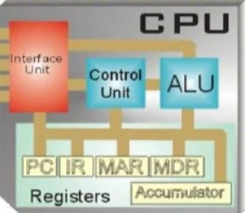
Registros de la CPU
Un registro es una memoria de muy alta velocidad, que se utiliza en los procesadores para acceder a información importante de manera rápida.
La CPU tiene 5 registros internos.
PC: Program counter
IR: Instructions register
MAR: Memory address register
MDR: Memory data register
Accumulator

Slide 6
Caché
2

Slide 7
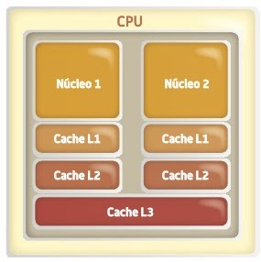
Caché de la CPU
Es un apoyo importante para el procesador que se divide en un total de tres niveles generales al que podemos sumar un cuarto que no resulta nada común.
La diferenciación entre memoria caché L1, L2 y L3 obedecen a un orden de jerarquía establecido por cercanía al procesador, velocidad y capacidad.

Slide 8
Tipos de RAM
3

Slide 9
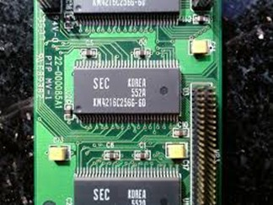
V (video) RAM
Es la memoria RAM optimizada para adaptadores de vídeo. Tienen dos puertos para que los datos de vídeo puedan escribirse al mismo tiempo. El adaptador de vídeo lee regularmente la memoria para refrescar la pantalla del monitor.

Slide 10
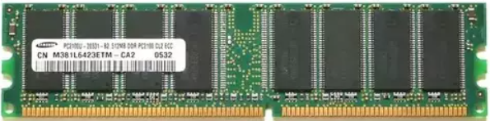
DDR RAM
Lanzada en el año 2000, aunque no empezó a usarse hasta casi 2002. Operaba a 2.5V y 2.6V y su densidad máxima era de 128 Mb (por lo que no había módulos con más de 1 GB) con una velocidad de 266 MT/s (millones de trasnferencia por segundo) (100-200 MHz).

Slide 11
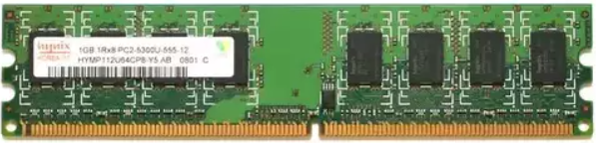
DDR2 RAM
lanzada hacia 2004, funcionaba a un voltaje de 1.8 voltios, un 28% menos que DDR. Se dobló su densidad máxima hasta los 256 Mb (2 GB por módulo). Lógicamente la velocidad máxima también se multiplicó, llegando a 533 MHz.

Slide 12
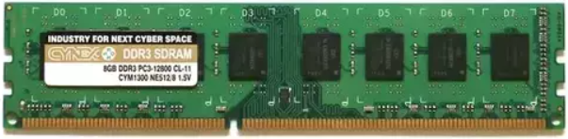
DDR3 RAM
El lanzamiento de esta memoria se produjo en 2007 y supuso toda una revolución porque aquí se implementaron los perfiles XMP. Para empezar los módulos de memoria operaban a 1.5V y 1.65V, con velocidades base de 1066 MHz pero que llegaron mucho más allá, y la densidad llegó hasta a 8 GB por módulo.
Notes:
(perfiles xmp es una forma de hacer overclocking a la memoria RAM sin necesidad de toquetear la frecuencia, el voltaje y los timings)

Slide 13
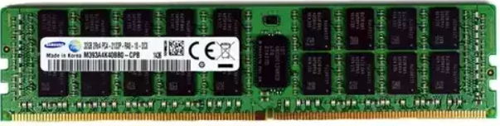
DDR4 RAM
Lanzada en 2014. Se reduce el voltaje hasta 1.05 y 1.2V, aunque muchos módulos operan a 1.35V. La velocidad se ha visto notablemente incrementada, pero su base comenzó en los 2133 MHz. Actualmente ya hay módulos de 32 GB, aunque esto se va ampliando poco a poco.

Slide 14
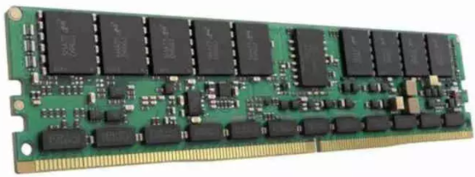
DDR5 RAM
Lanzada a mediados del 2020 llega a anchos de banda de hasta 6.4 Gbps en sus modelos iniciales, es la primera memoria DDR de doble canal en un solo chip. Su frecuencia base es de 4800 MHz y, además, su consumo baja por la clásica reducción de voltaje, esta vez a 1.1 V. Su capacidad de almacenamiento máxima en un módulo de memoria es de 128 GB.

Slide 15
“La memoria guardará lo que valga la pena. La memoria sabe de mí más que yo; y ella no pierde lo que merece ser salvado.”
Eduardo Galeano

